Slide 1

ỦY BAN NHÂN DÂN QUẬN LONG BIÊN
TRƯỜNG MẦM NON ÁNH SAO
LĨNH VỰC PHÁT TRIỂN NGÔN NGỮ
Đề tài: NBTN “Con Vịt
Lứa tuổi: 24-36 tháng
Giáo viên: Nguyễn Thị Hòa
Năm học 2022-2023

Slide 2


Ổn định tổ chức
Cho trẻ hát và vận động bài hát 1 con vịt

Slide 3
2. Phương pháp, hình thức tổ chức
Cho trẻ quan sát con vịt

Slide 4
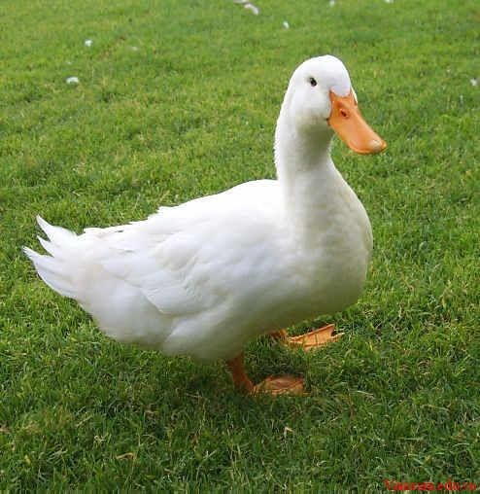
CON VỊT

Slide 5
Đầu vịt
Thânvịt
Đuôi vịt

Slide 6
Đầu vịt
Mắt vịt
Mỏ vịt

Slide 7
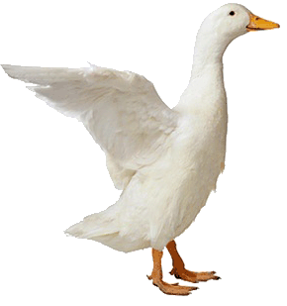

Chân vịt
Cánh vịt

Slide 8
=> GD: Con vịt là động vật nuôi trong gia đình vì vậy chúng mình phải biết yêu quý và chăm sóc chúng. Khi tiếp xúc với con vật nuôi chúng mình phải rửa sạch tay bằng xà phòng các con nhớ chưa nào?

Slide 9
*Luyện tập, củng cố:
- Trò chơi 1: Vui cùng vịt con
- Trò chơi 2: Đưa vịt về chuồng

Slide 10
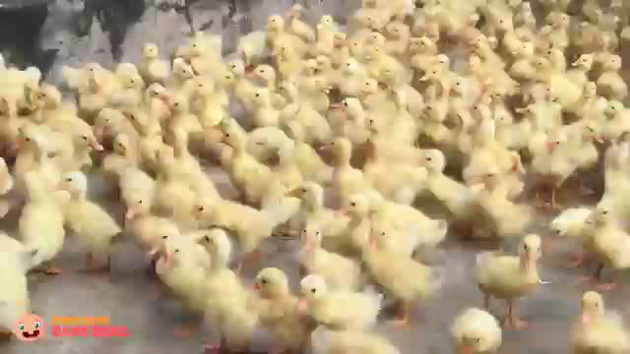
Xem video

Slide 11
3. Kết thúc
Nhận xét và chuyển hoạt động

Slide 12





XIN CHÂN THÀNH CÁM ƠN
Kính chúc cô và các cháu khoẻ

